Slide 1
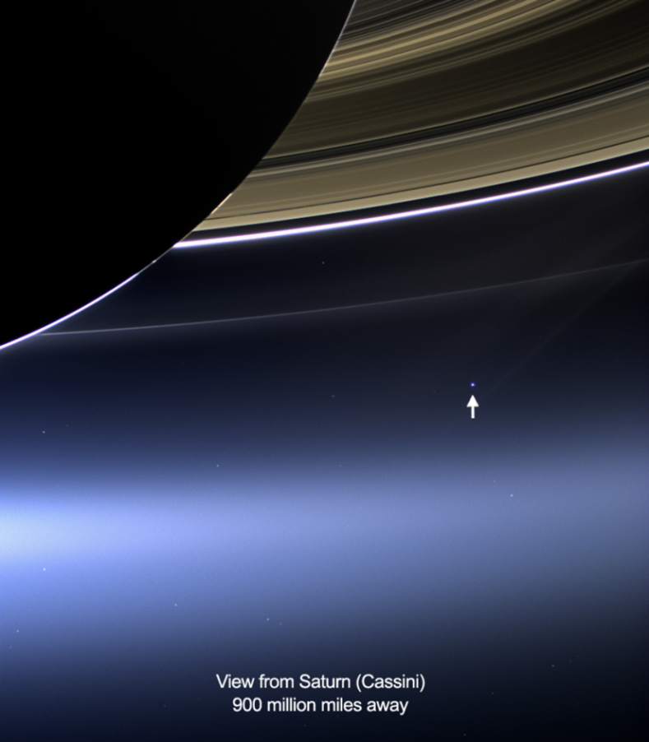
问题一：土星环
当伽利略第一次用低倍望远镜看到土星光环的时候，光环看起来是一个连成整体的薄片。用高倍望远镜可以看到光环实际上分裂成了许多很细的同心圆环。现在通过太空飞船对土星的近距离探测，我们已经知道，每一个圆环都是由许多尺寸很小的颗粒物（最大的颗粒大约直径10米）组成的。
A：请用最近学过的质量均匀分布的球体对质点吸引力的公式来证明，这个薄片不可能是一块整体，而只可能是由许多同心圆环组成；
B：请用质量均匀分布的球体对质点吸引力的公式来证明，地球可以是一块整体，并不需要分裂成许多同心的球壳；
C：土星的光环物质分布在如此细小的一个薄层
内（薄层厚度约20米，土星直径约60000公里），
请问你能给出一个可能的解释吗？

Slide 2
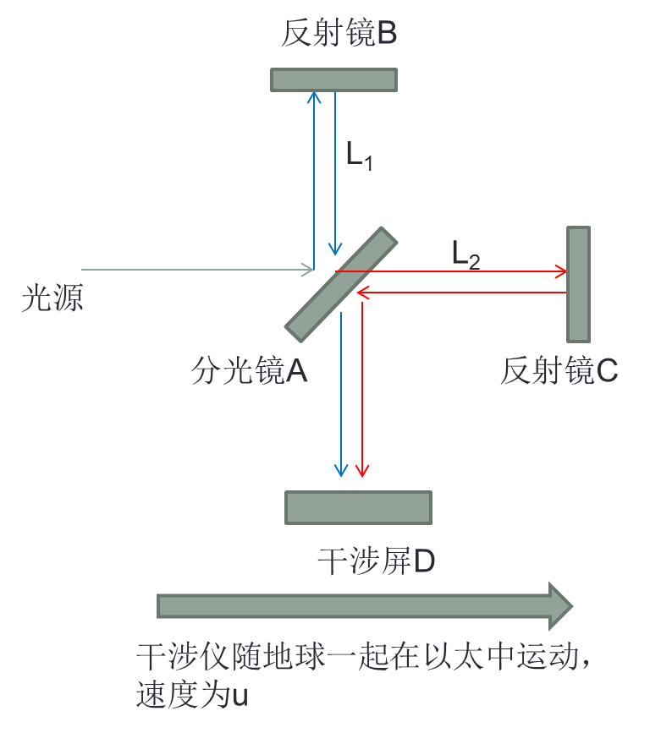
问题二：站在太阳上看迈克尔逊-莫雷实验
迈克尔逊-莫雷实验证实了光速不因地球的高速运动而变化，由此爱因斯坦推广到所有惯性系中光速不变。并把它作为了狭义相对论的两大基本原理（假设）之一。光速不变性已经被许多实验证实。
课堂上在跟随干涉仪一起运动的参考系里进行了分析（当时是假设光速会因地球相对“以太”的运动而变化）。如果接受了光速不变的基本假设，并从固定在太阳上的坐标系 S 来分析这个实验，可以推导出“运动的尺缩短”和“运动的钟变慢”这样的结论。下面我们来看如何推导。
（请看下一页）
y
干涉仪相对坐标系S的运动速度为u
x
坐标系S

Slide 3
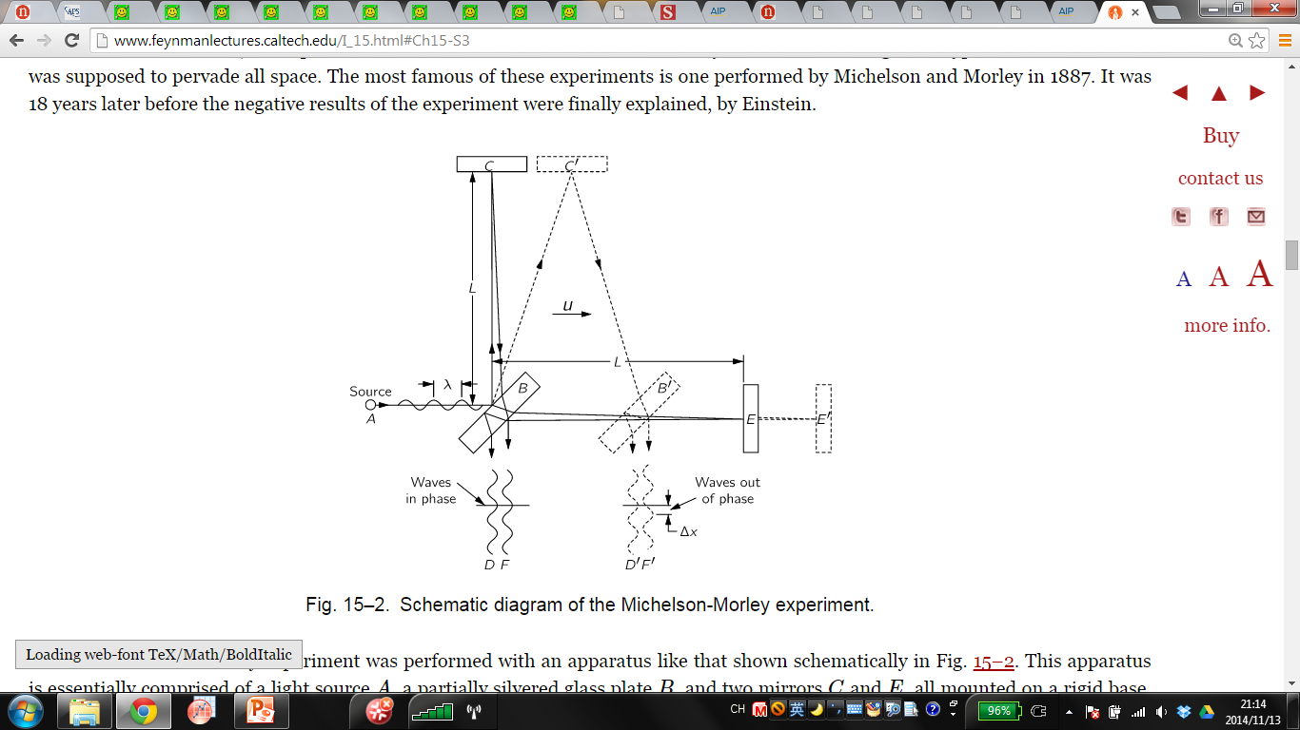
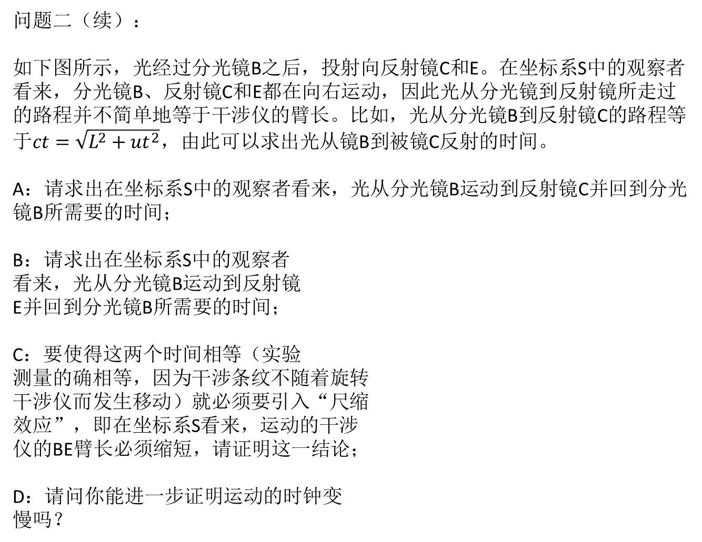
问题二（续）：
如下图所示，光经过分光镜B之后，投射向反射镜C和E。在坐标系S中的观察者看来，分光镜B、反射镜C和E都在向右运动，因此光从分光镜到反射镜所走过的路程并不简单地等于干涉仪的臂长。比如，光从分光镜B到反射镜C的路程等于$ct=\sqrt{L^{2}+{ut}^{2}}$，由此可以求出光从镜B到被镜C反射的时间。
A：请求出在坐标系S中的观察者看来，光从分光镜B运动到反射镜C并回到分光镜B所需要的时间；
B：请求出在坐标系S中的观察者
看来，光从分光镜B运动到反射镜
E并回到分光镜B所需要的时间；
C：要使得这两个时间相等（实验
测量的确相等，因为干涉条纹不随着旋转
干涉仪而发生移动）就必须要引入“尺缩
效应”，即在坐标系S看来，运动的干涉
仪的BE臂长必须缩短，请证明这一结论；
D：请问你能进一步证明运动的时钟变
慢吗？

Slide 4
问题三：同步辐射光源
上海同步辐射光源坐落在上科大附近（图1）。光源中电子被加速到很高的速度，因而具有极高的能量（3.5 GeV），从而可以在转弯过程中释放出高能电磁辐射。
(1) 请根据能量3.5GeV值计算电子运动的速度。
(2) 在同步辐射光源中，高速运动的电子被强磁场偏转，从而围绕着一个圆环运动。上海同步辐射光源的电子在一个周长为423米的圆环上运动，请估算一下电子的向心加速度有多大。
(3) 请计算需要多大的磁场才能使得电子在这样的一个圆环上运动。

